Slide 1
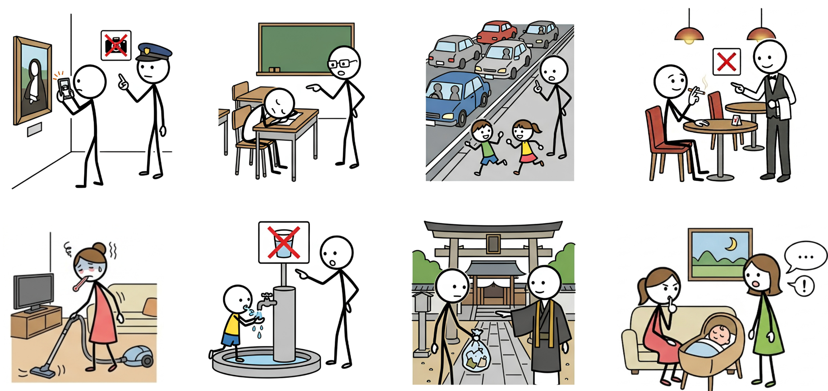
ない形+でください
Notes:
例：大きな声で話さないでください。

Slide 2
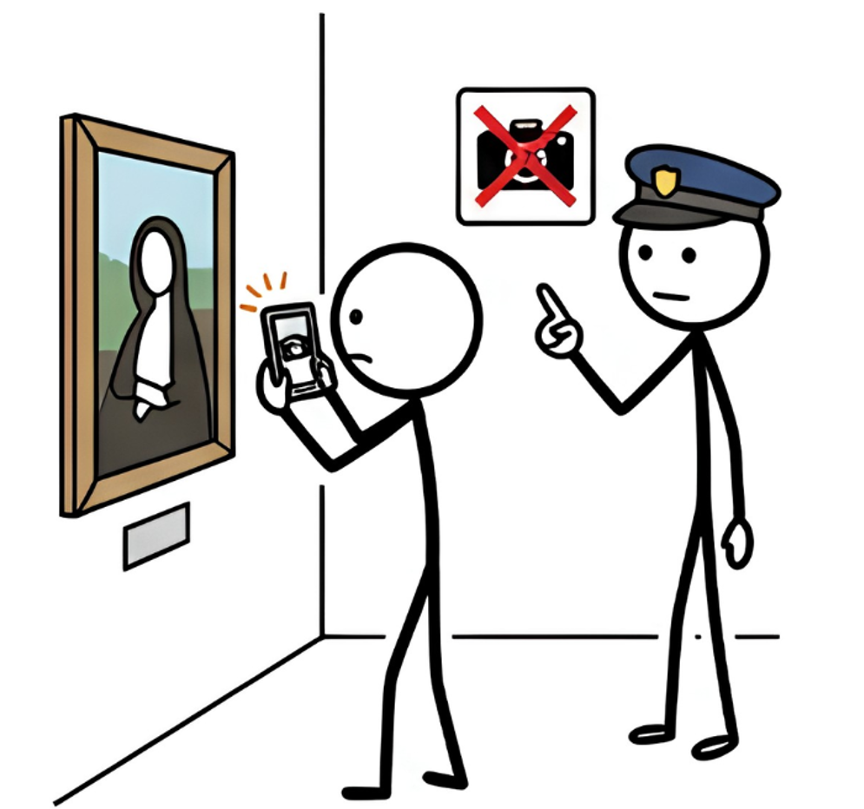
ない形+でください
Notes:
例：写真を撮らないでください。

Slide 3
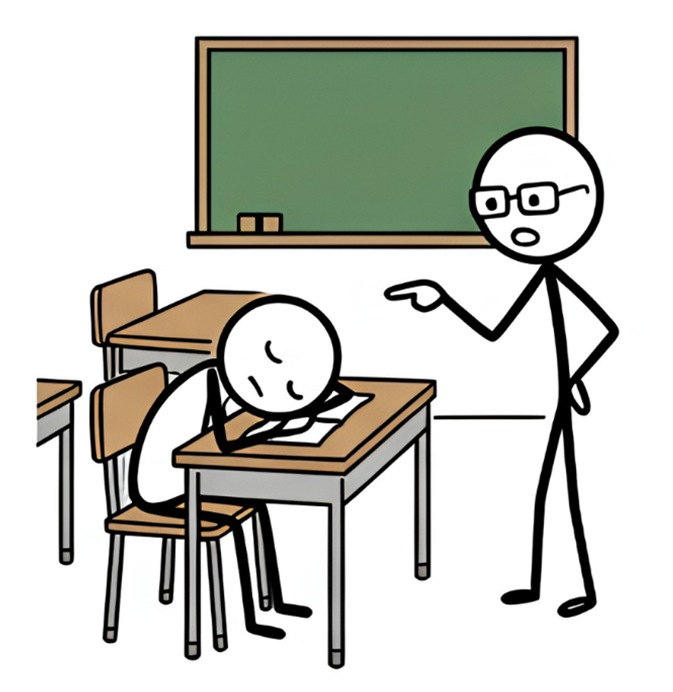
ない形+でください
Notes:
例：寝ないでください。

Slide 4
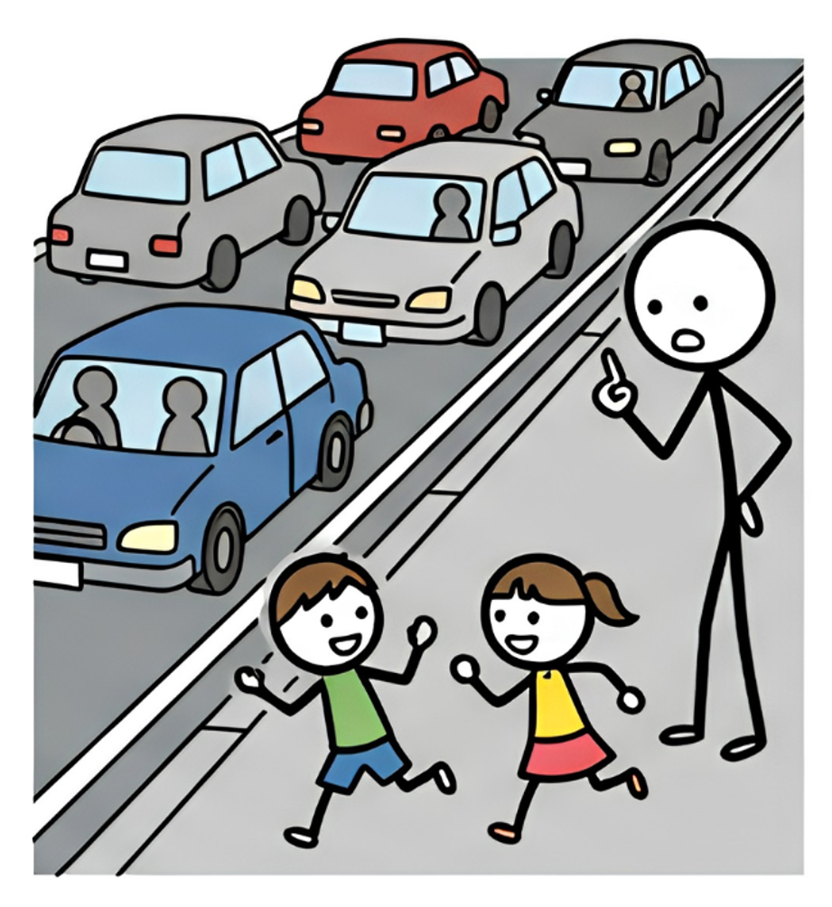
ない形+でください
Notes:
例：走らないでください。

Slide 5
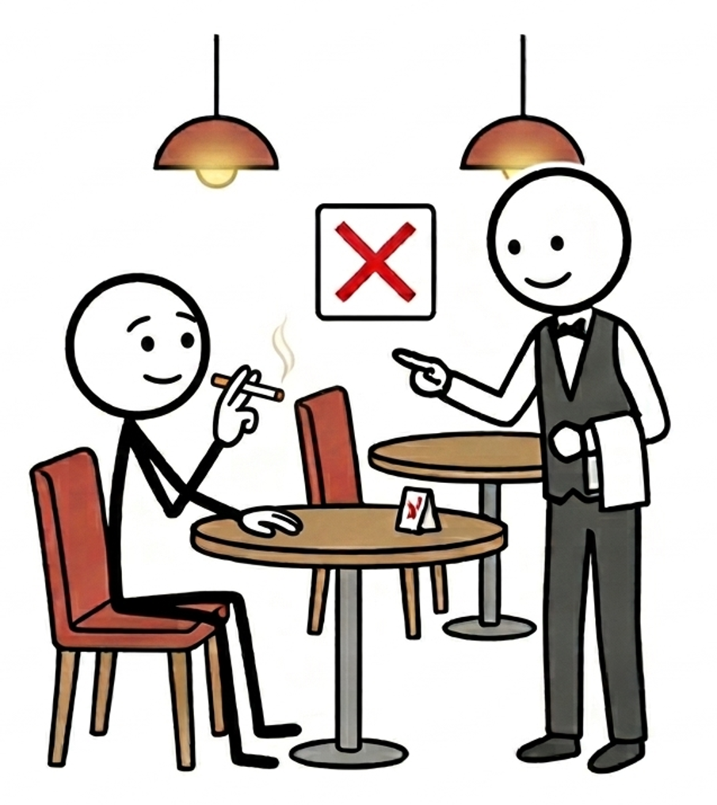
ない形+でください
Notes:
例：たばこを吸わないでください。

Slide 6
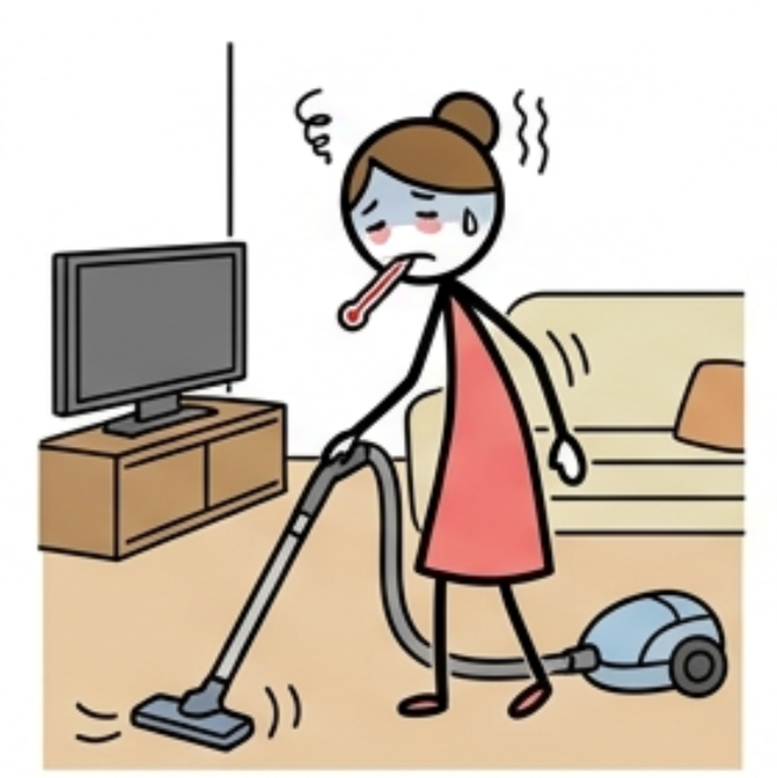
ない形+でください
Notes:
例：無理をしないでください。

Slide 7
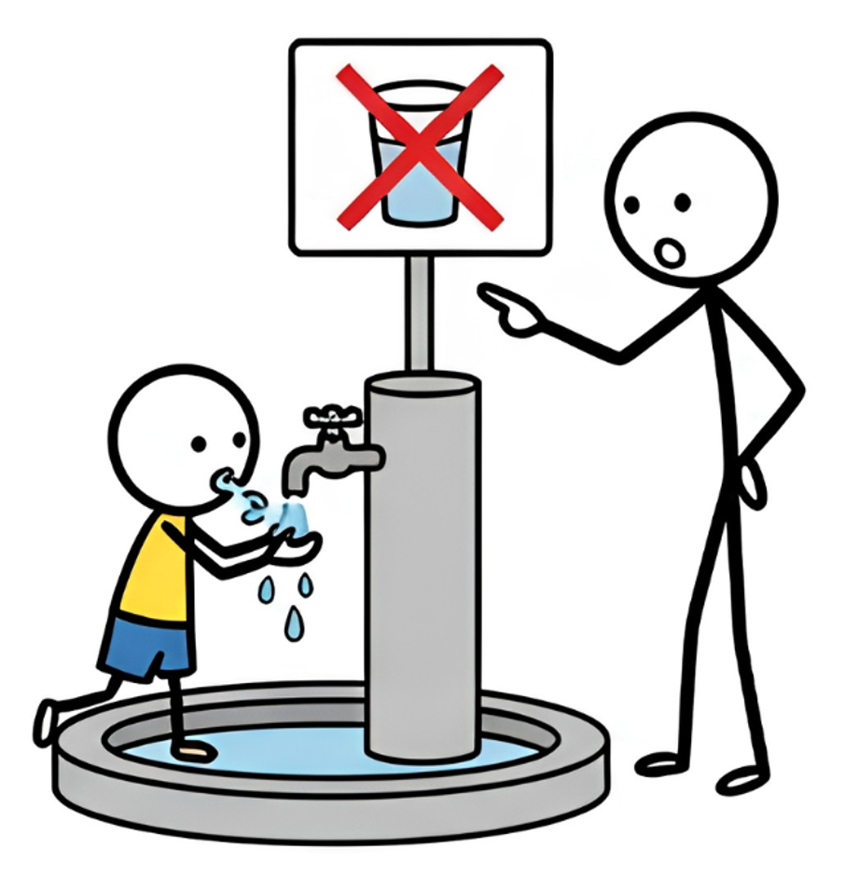
ない形+でください
Notes:
例：ここの水を飲まないでください。

Slide 8
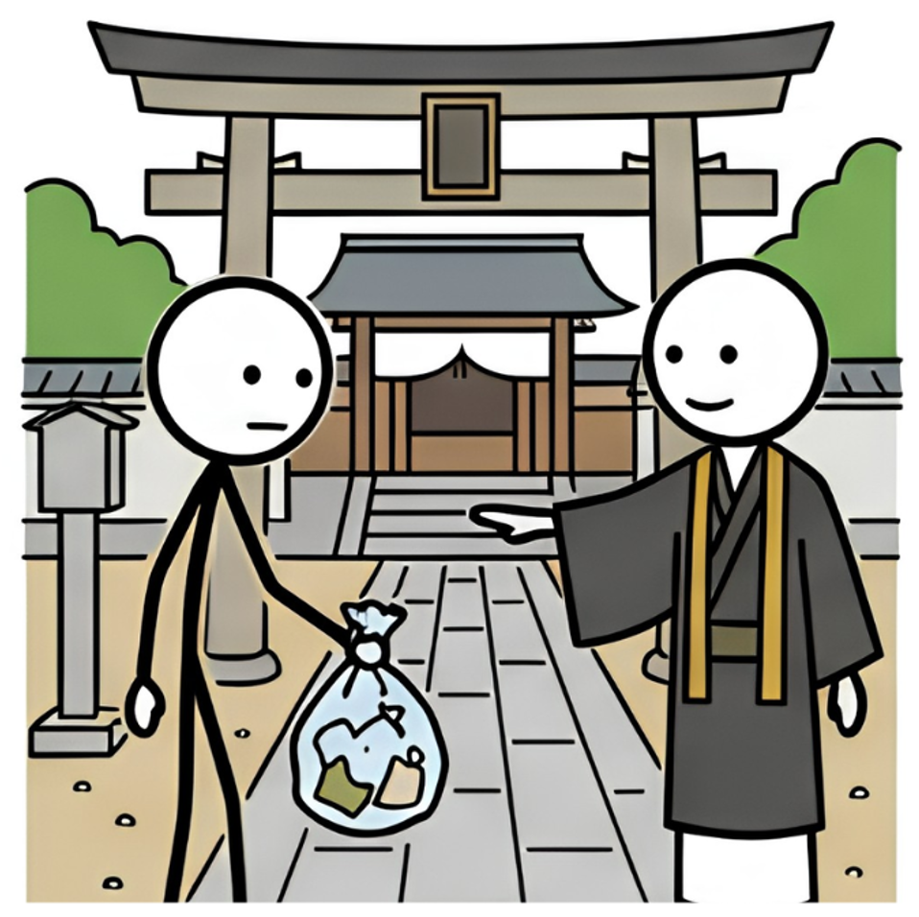
ない形+でください
Notes:
例：ここにごみを捨てないでください。

Slide 9
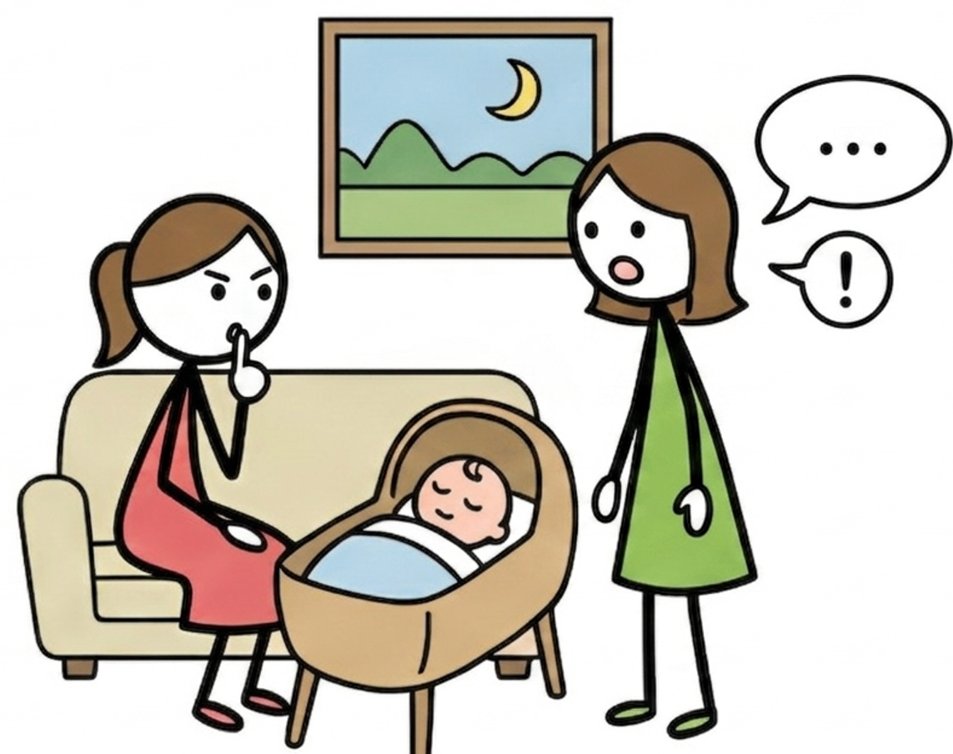
ない形+でください
Notes:
例：大きな声で話さないでください。

Slide 10
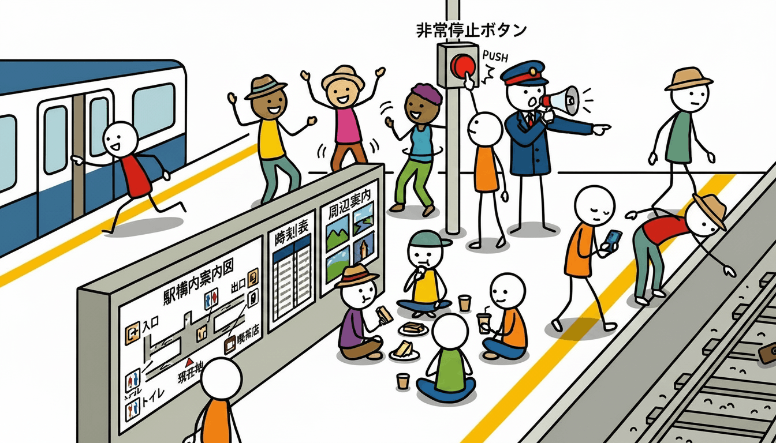
ない形+でください

Slide 11
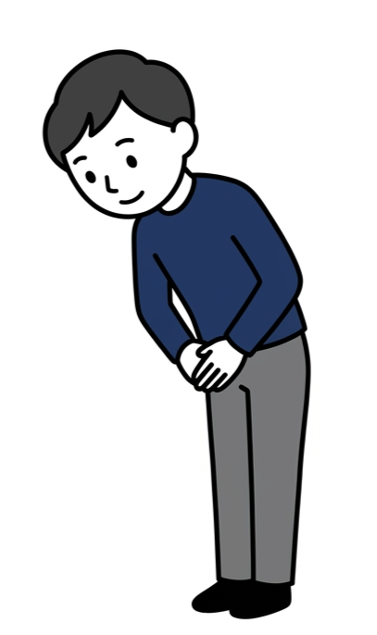
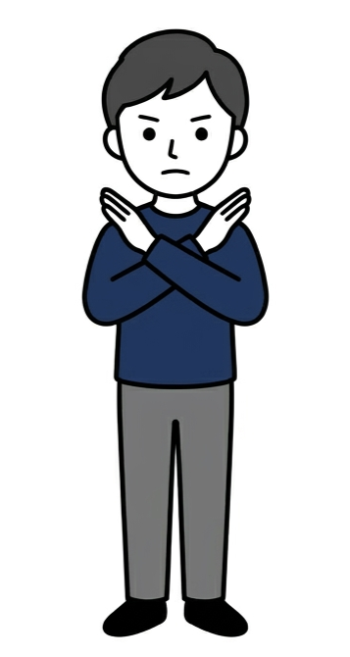
ない形+でください
Notes:
「ないでください」と「てはいけません」の違いを示す際など、お使い頂ければと思います。

Slide 12
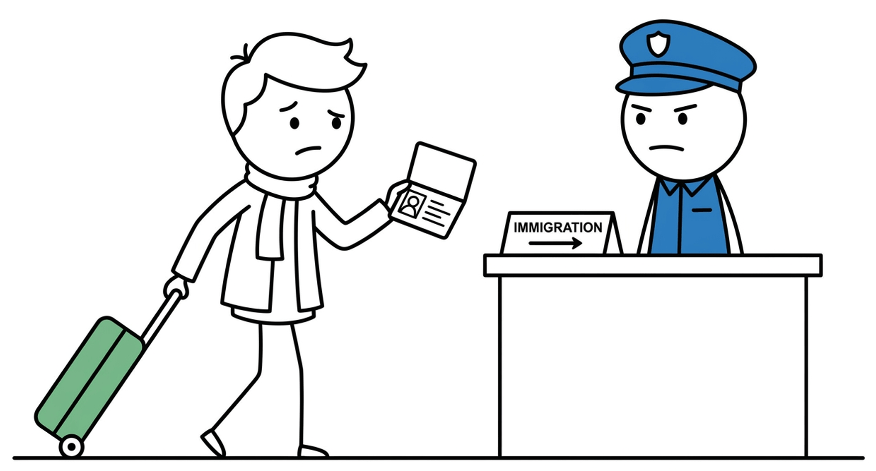
ない形+ければいけません
Notes:
例：パスポートを出さなければいけません。

Slide 13
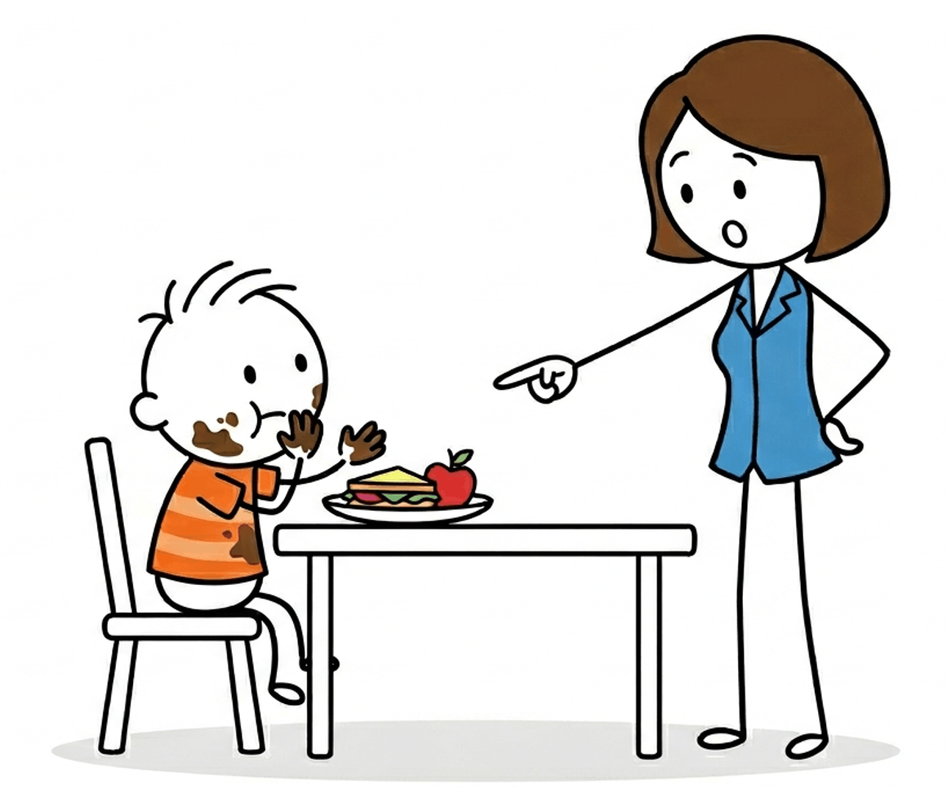
ない形+ければいけません
Notes:
例：手を洗わなければいけません。

Slide 14
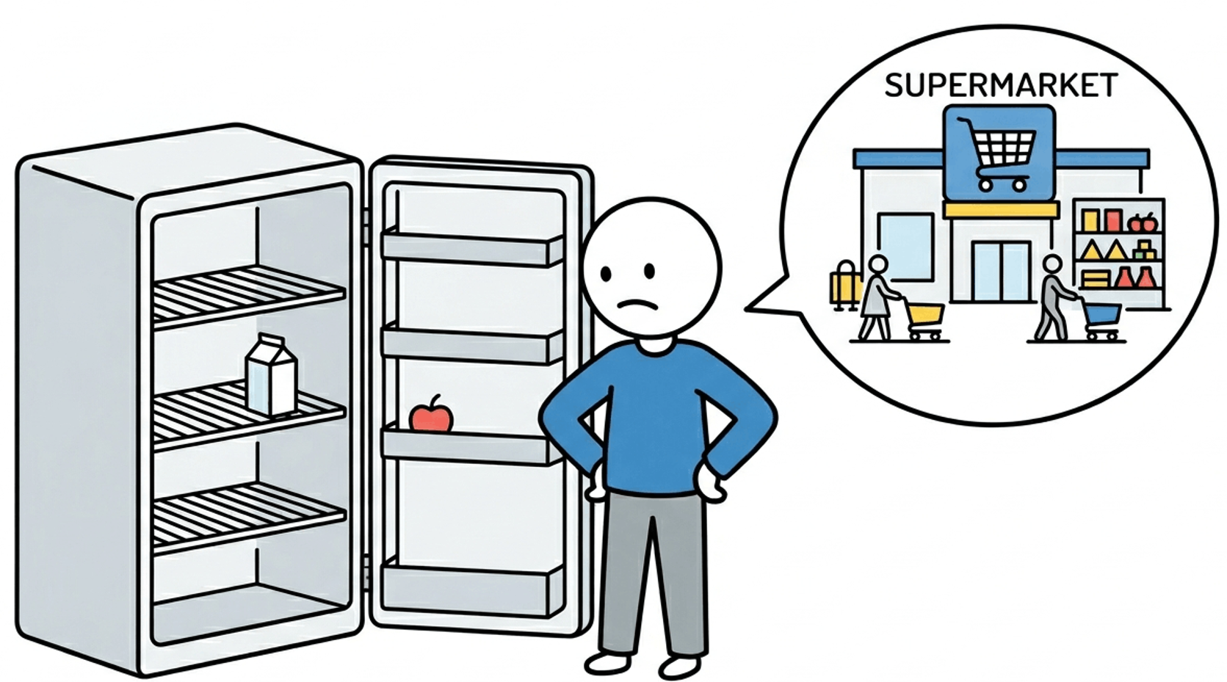
ない形+ければいけません
Notes:
例：スーパーに行かなければいけません。

Slide 15
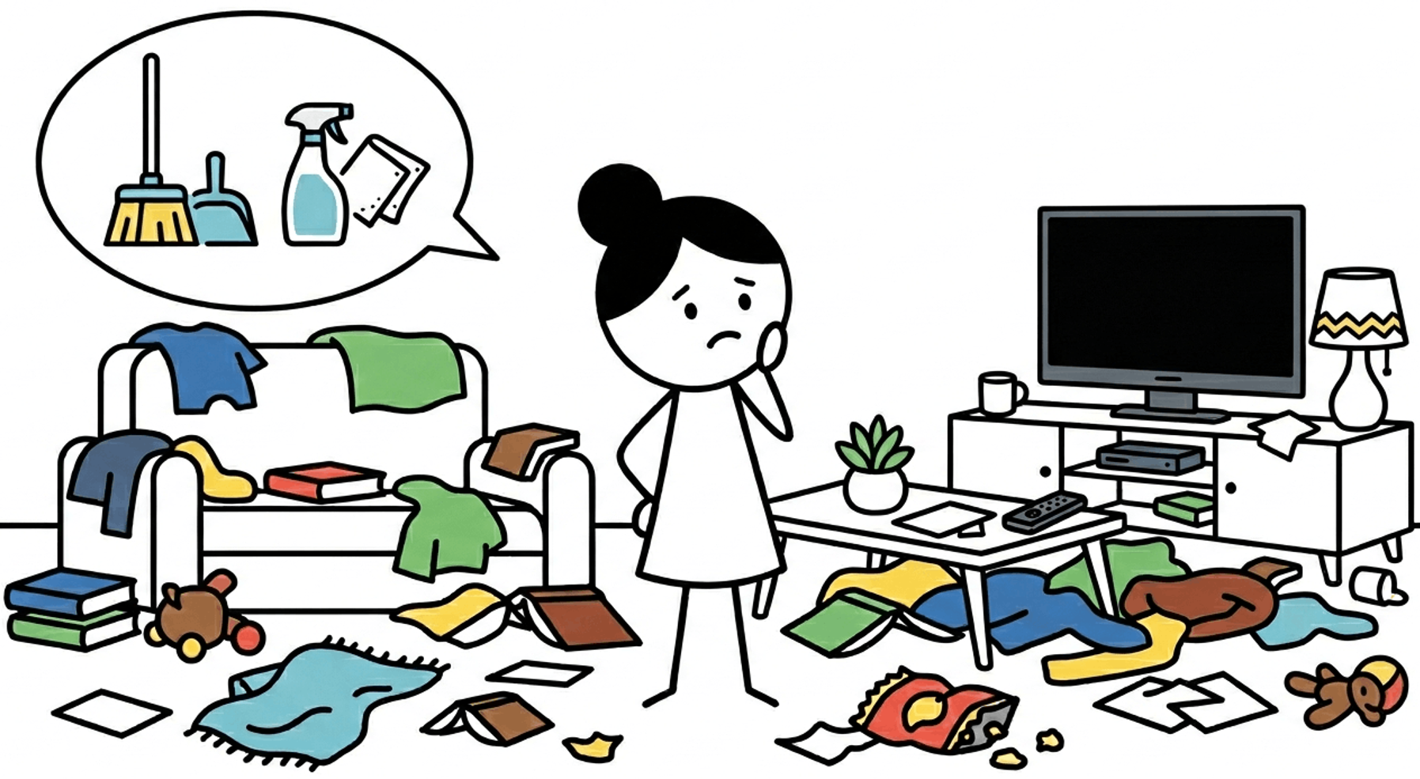
ない形+ければいけません
Notes:
例：部屋の掃除をしなければいけません。

Slide 16
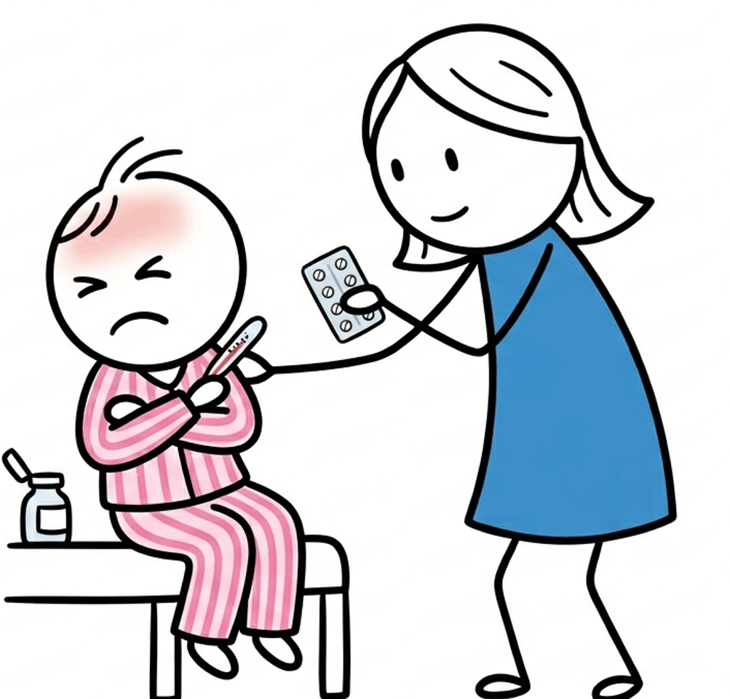
ない形+ければいけません
Notes:
例：薬を飲まなければいけません。

Slide 17
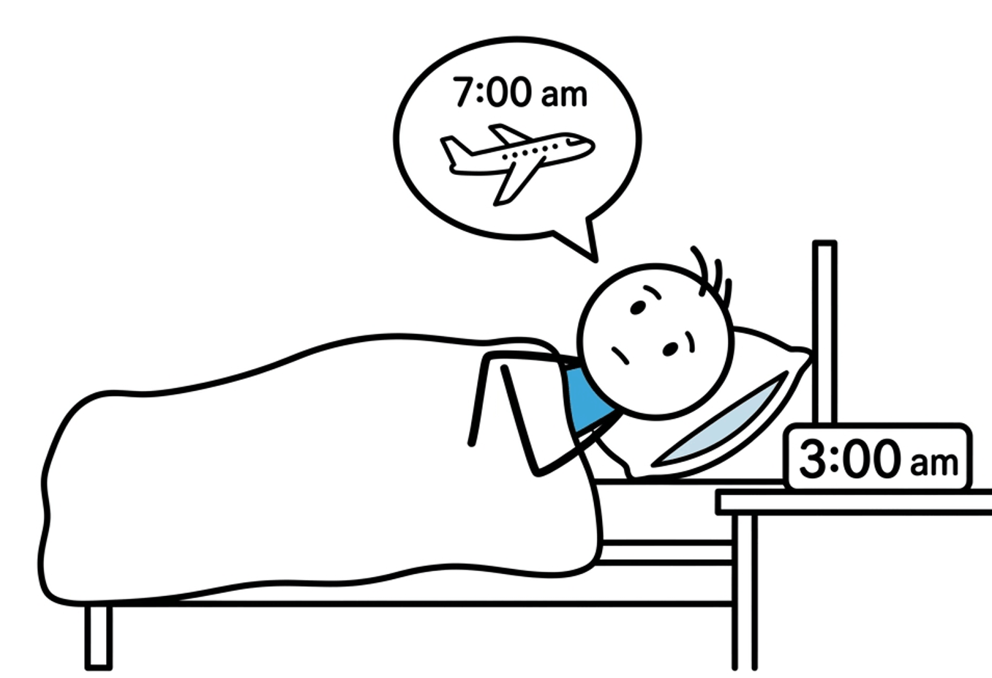
ない形+ければいけません
Notes:
例：明日午前７の飛行機に乗らなければいけません。そのため、午前３時に起きなければいけません。

Slide 18
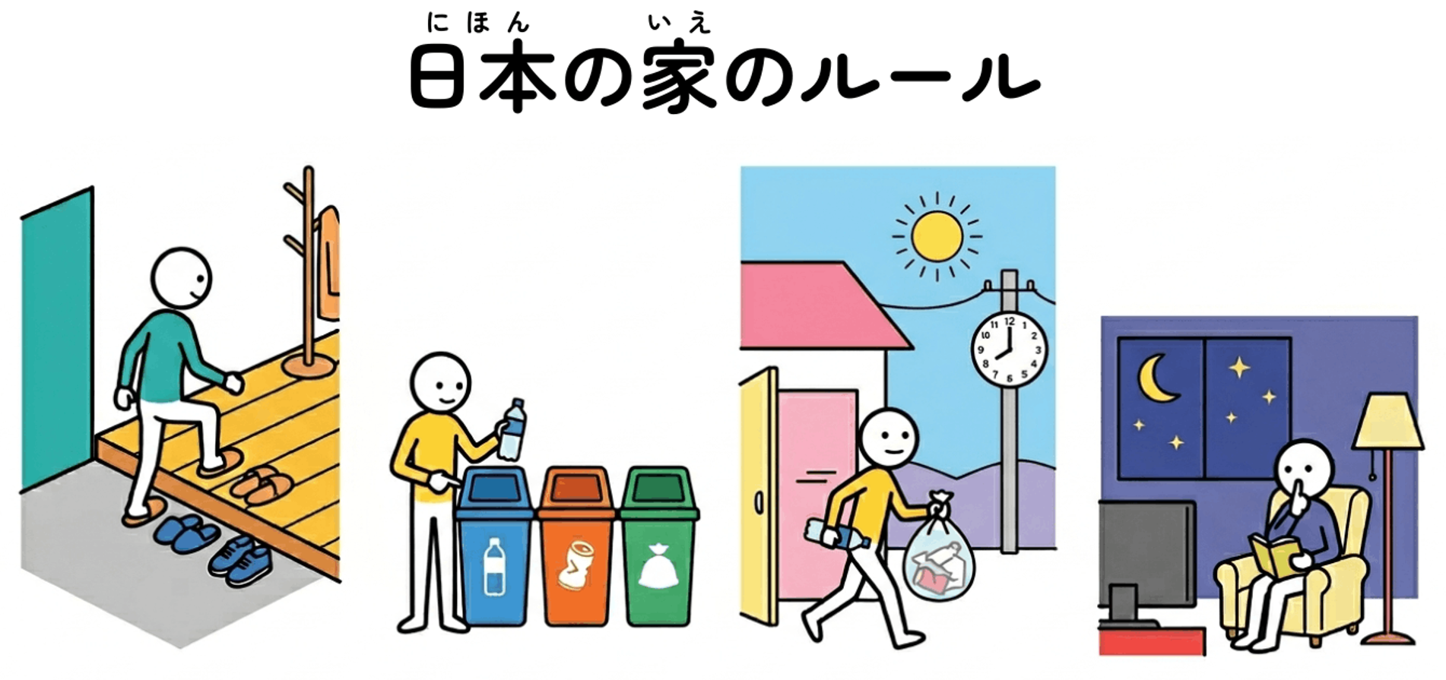
ない形+ければいけません
Notes:
例：靴を脱がなければいけません。
ごみを分別しなければいけません。（ごみを分けなければいけません。）
ごみは朝8時までに出さなければいけません。
夜は静かにしなければいけません。

Slide 19
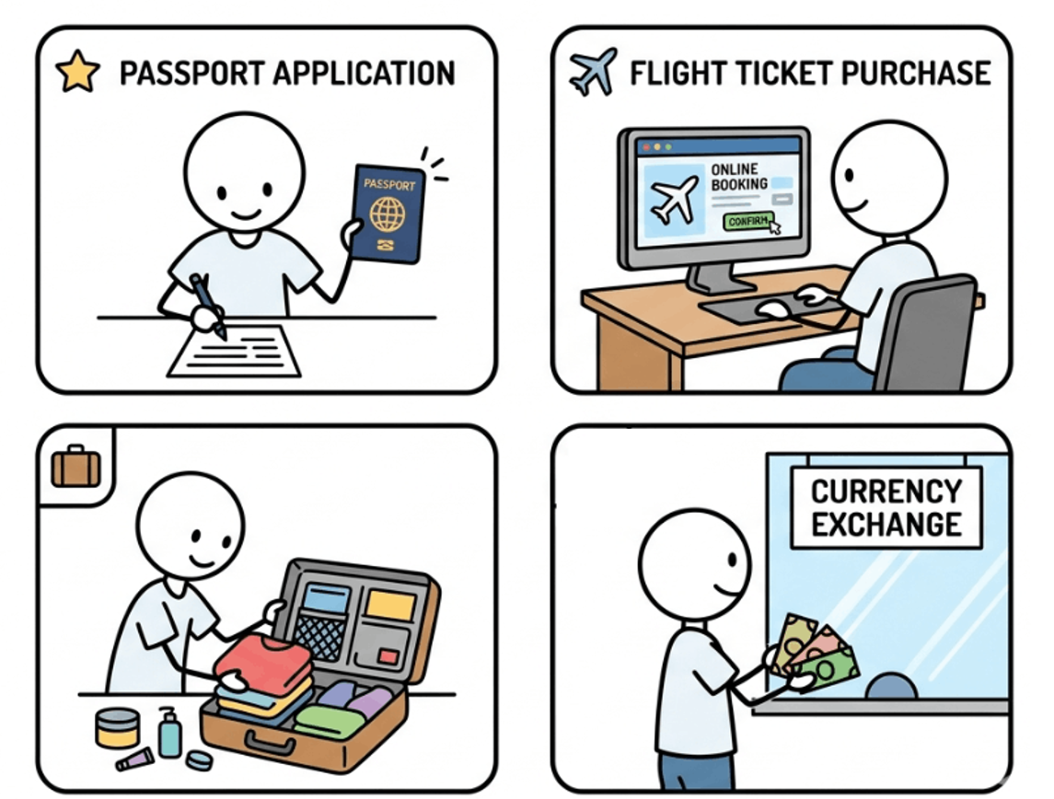
ない形+ければいけません
Notes:
例：海外旅行の準備
パスポートを作らなければいけません。
チケットを予約しなければいけません。
荷物を準備しなければいけません。／スーツケースを買わなければいけません。
お金を替えなければいけません。／両替しなければいけません。

Slide 20
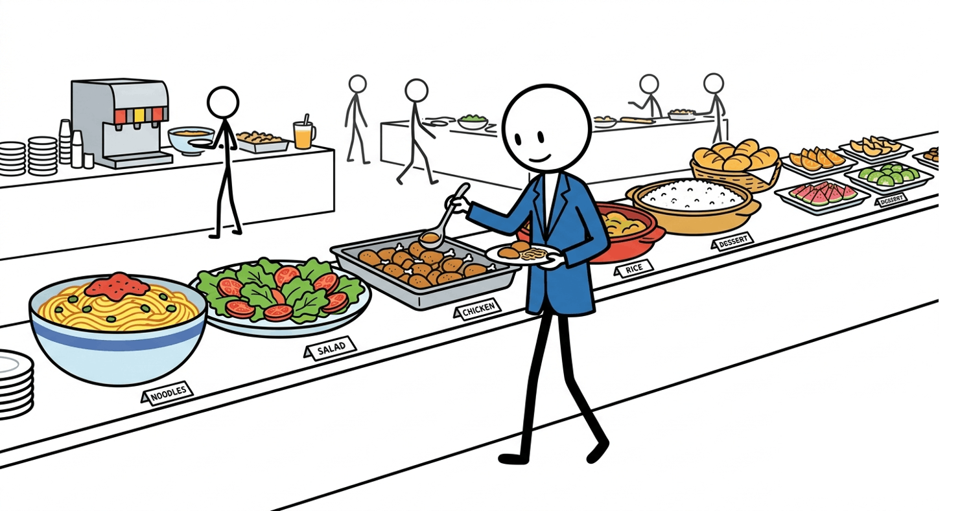
ない形+くてもいいです
Notes:
例：バイキングです。嫌いな食べ物は食べなくてもいいです。

Slide 21
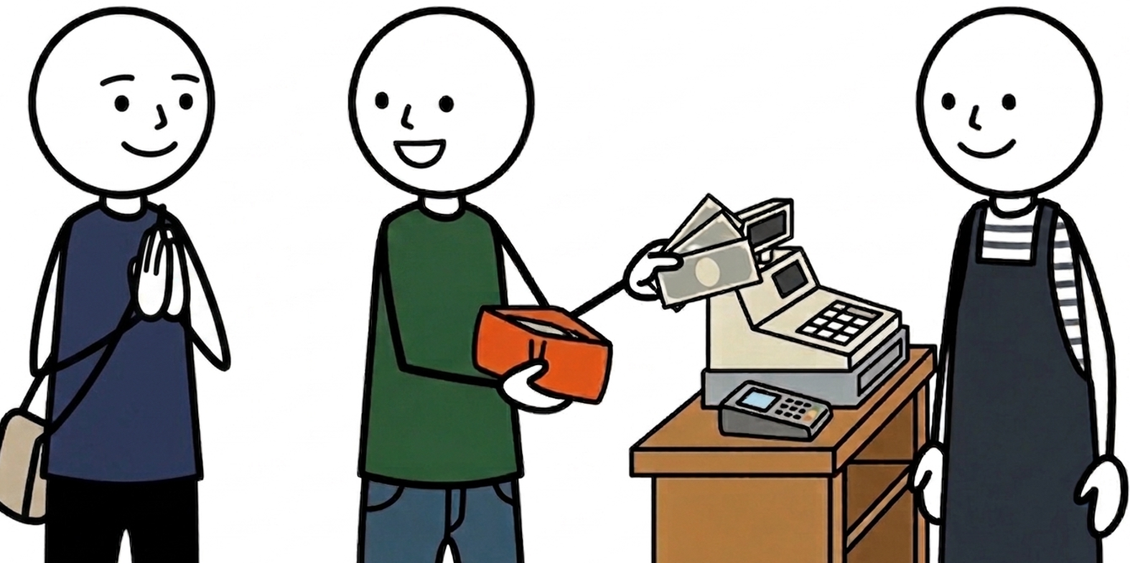
ない形+くてもいいです
Notes:
例：お金、払わなくてもいいよ。今日は、おごるよ。

Slide 22
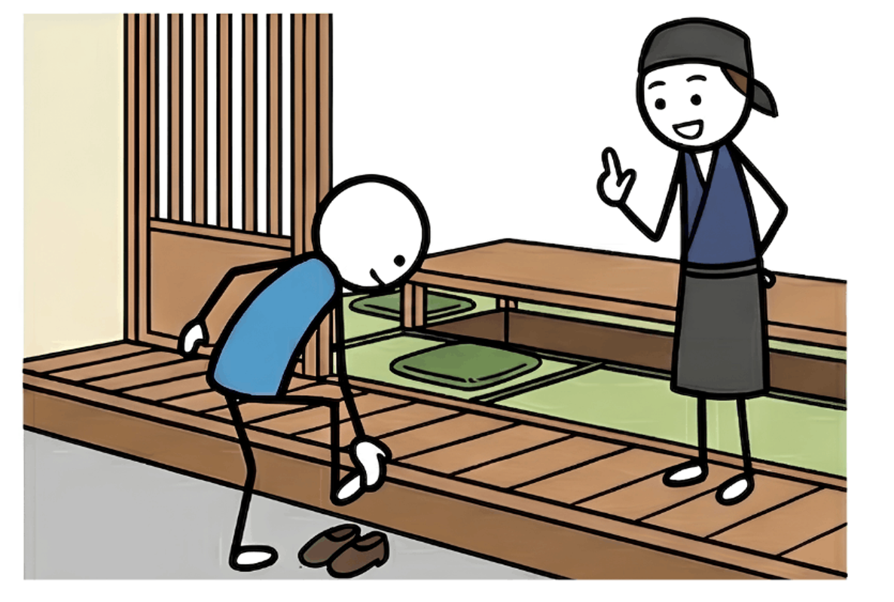
ない形+くてもいいです
Notes:
例：靴を脱がなくてもいいです。

Slide 23
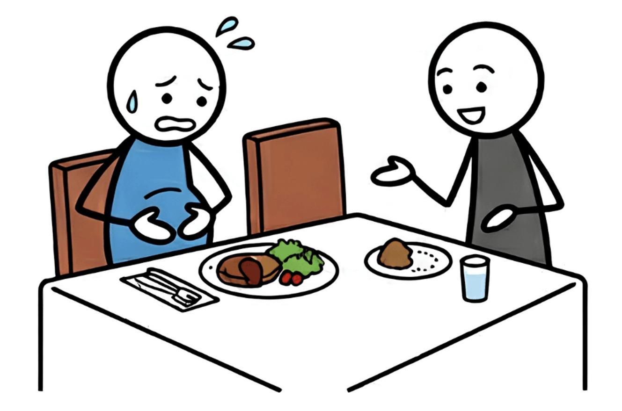
ない形+くてもいいです
Notes:
例：全部食べなくてもいいです。／残してもいいです。

Slide 24
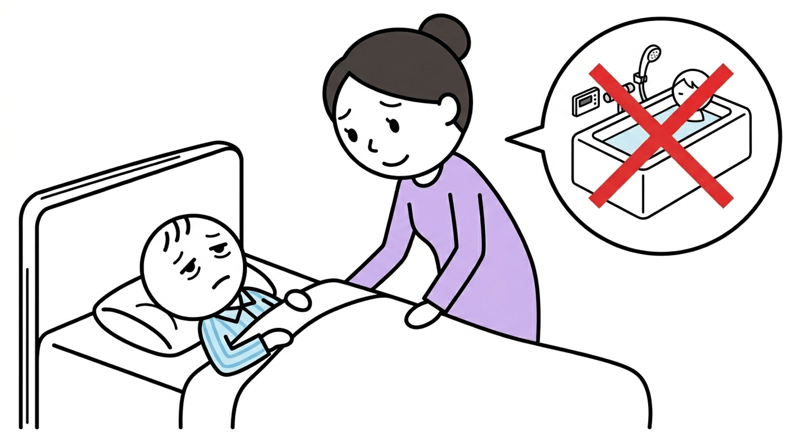
ない形+くてもいいです
Notes:
例：今日は、お風呂に入らなくてもいいです。

Slide 25
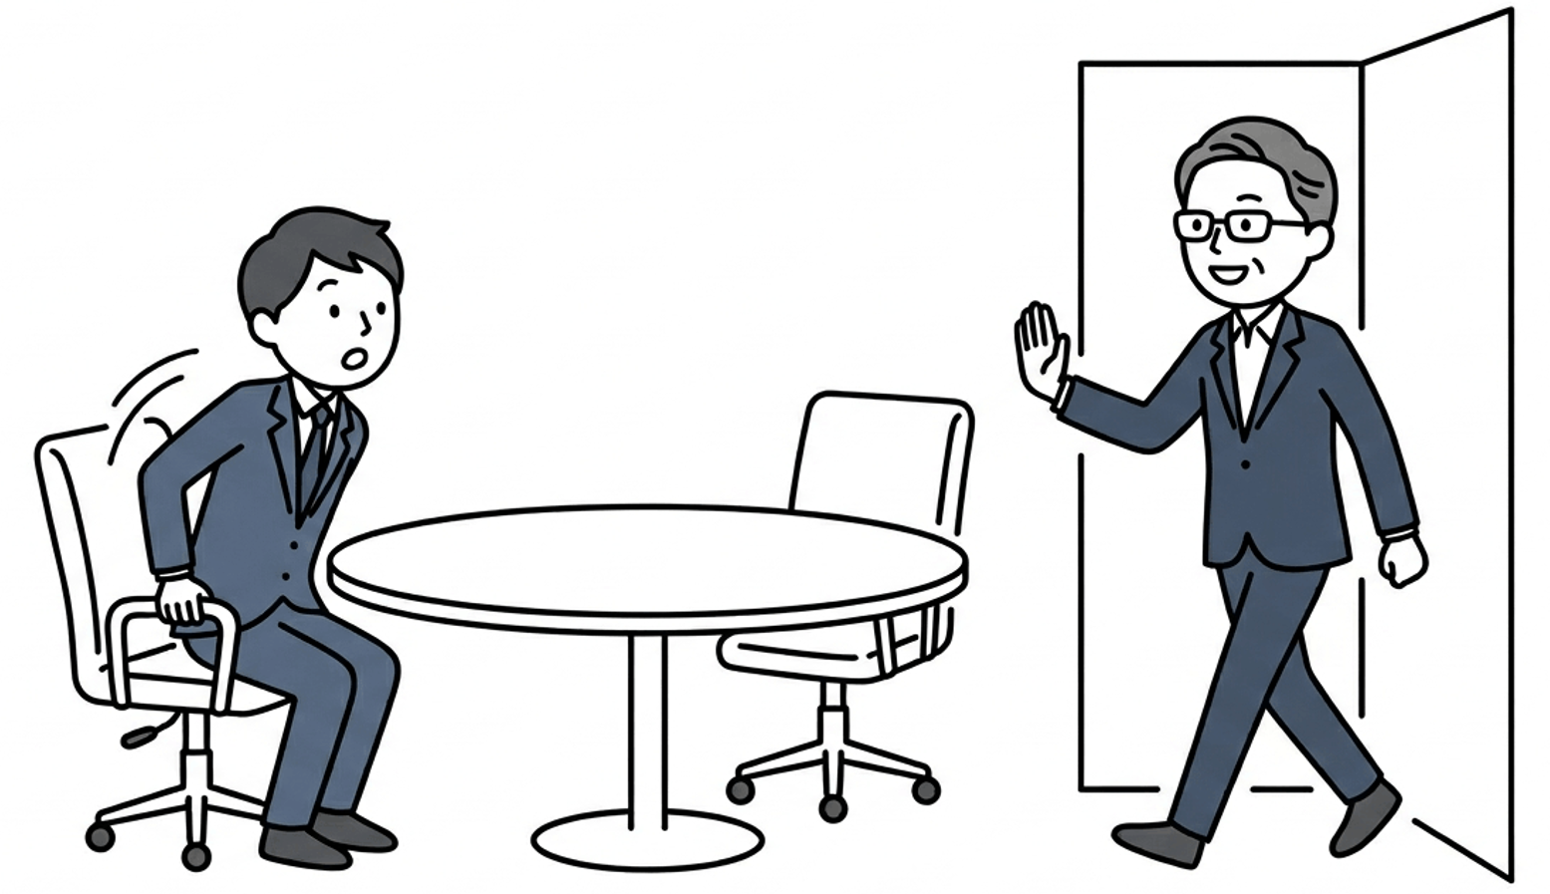
ない形+くてもいいです
Notes:
例：立たなくてもいいです。

Slide 26
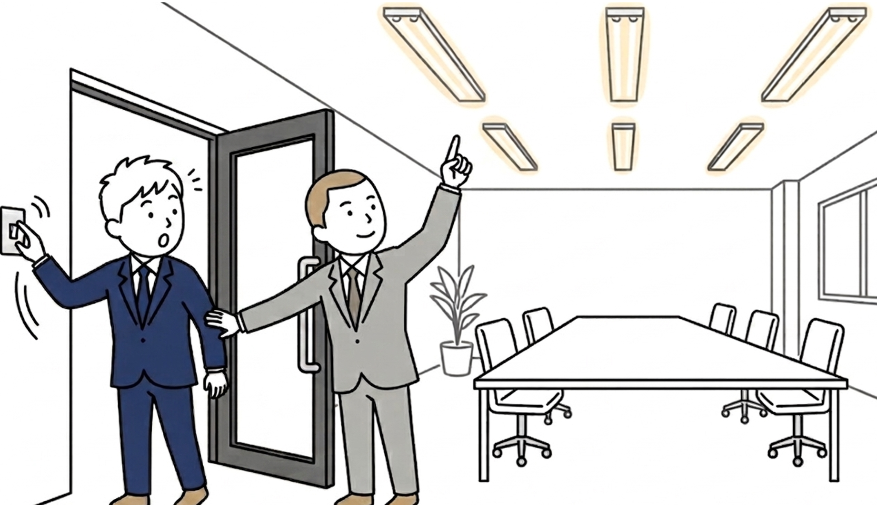
ない形+くてもいいです
Notes:
例：また、すぐに使うので、電気を消さなくてもいいです。

